Slide 1
الضرب بالعدد 4

Slide 2
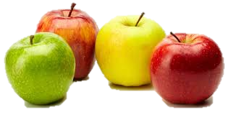
حول صور التفاحات الى جمل عددية مستعملا حقائق الضرب
4
=
4
×
1
8
=
4
×
2
12
=
4
×
3
16
=
4
×
4
20
=
4
×
5

Slide 3
حقائق الضرب بالعدد 4
4
=
4
×
1
8
=
4
×
2
12
=
4
×
3
16
=
4
×
4
20
=
4
×
5

Slide 4
حقائق الضرب بالعدد 4
24
=
4
×
6
28
=
4
×
7
32
=
4
×
8
36
=
4
×
9
40
=
4
×
10

Slide 5
والى لقاء جديد في درس جديد

